Slide 1
Аналітика даних
Лекція 10. Ієрархічні методи кластеризації
Модуль 4 · Кластеризація
Notes:
Ієрархічні методи усувають головну ваду k-середніх: не треба знати число кластерів наперед. Замість одного розбиття будуємо цілу послідовність вкладених розбиттів і подаємо її наочним деревом — дендрограмою, а число кластерів обираємо вже після обчислень. Розберемо два напрями — агломеративний (знизу догори) і поділяючий DIANA (згори донизу), докладно вивчимо метрики зв'язку та навчимося оцінювати якість індексом Данна й силуетом. Тривалість — 1.5 год.

Slide 2
План лекції
• Мета ієрархічних методів: вкладені розбиття та дендрограма
• Агломеративний алгоритм (знизу догори)
• Метрики зв'язку: single, complete, average, центроїд, Ward
• Поділяючий алгоритм DIANA (згори донизу)
• Оцінка якості: індекс Данна та силуетний коефіцієнт
Notes:
Дорожня карта лекції. Наскрізний приклад усюди — п'ять одновимірних точок X = {0, 1, 6, 10, 13}, де відстань d(x,y)=|x−y|. Одновимірність навмисна: уся увага на логіці злиттів, а не на арифметиці; усі формули дослівно переносяться на багатовимірні дані з евклідовою відстанню.

Slide 3
Частина 1
Мета ієрархічних методів і дендрограма
Notes:
Спершу — навіщо ієрархія і чим вона відрізняється від k-середніх, а потім головний інструмент читання результату — дендрограма.

Slide 4
Ієрархічна кластеризація
Ієрархічна кластеризація — послідовність вкладених розбиттів як бінарне дерево
Вкладене розбиття — грубший кластер = об'єднання цілих дрібніших
Агломеративний — знизу догори: злиття найближчих кластерів
Поділяючий (DIANA) — згори донизу: розщеплення кластерів
Notes:
Ключове слово — вкладене: кожен грубший кластер є об'єднанням цілих дрібніших, часткових перетинів немає. Ієрархія — ланцюг розбиттів від n окремих точок (листя) до одного спільного кластера (корінь). На відміну від k-середніх, число кластерів обирають ПІСЛЯ побудови дерева, метод детермінований, зате коштує дорожче — зазвичай O(n² log n), бо працюємо з матрицею попарних відстаней n×n. Для дуже великих n ієрархічні методи застосовують до підвибірки.

Slide 5
Дендрограма
Висота злиття — дорівнює відстані між кластерами в момент з'єднання
Розріз на висоті h — кожна перетнута гілка дає один кластер
Стрибок висоти — великий проміжок підказує, де природно різати
Notes:
Дендрограма — деревоподібна діаграма злиттів: листя — об'єкти, вузли — об'єднання, а висота вузла = відстань між кластерами під час злиття. Об'єкти, що зливаються низько, схожі; ті, що з'єднуються лише біля кореня, — різні. Розріз горизонтальною лінією на висоті h дає конкретне розбиття: скільки гілок вона перетне, стільки й кластерів; нижче — більше дрібних, вище — менше грубих. Порядок листя вздовж осі значення не несе — гілки можна повертати навколо вузла.

Slide 6
Частина 2
Агломеративний алгоритм (знизу догори)
Notes:
Найпоширеніший різновид ієрархічної кластеризації. Пройдемо алгоритм і повний наскрізний приклад одиночним зв'язком.

Slide 7
Агломеративний алгоритм
Ініціалізація — кожна точка — окремий кластер (n листків)
Матриця відстаней — попарні відстані між усіма кластерами
Злиття — об'єднати найближчу пару; висота = їхня відстань
Оновлення — перерахувати відстані до нового кластера; повторювати
Notes:
Починаємо з n окремих точок і зливаємо найближчі пари, доки не лишиться один кластер. Уся змістовна відмінність між варіантами захована в кроці «Оновлення» — як саме перераховувати відстань від новоутвореного кластера до решти; цей вибір і є метрикою зв'язку (Частина 3). Типова помилка — після злиття продовжувати користуватися старими відстанями до вже неіснуючих кластерів: рядки й стовпці A, B замінюють одним рядком нового кластера C=A∪B. Почнемо з найпростішої метрики — одиночного зв'язку (найближчого сусіда).

Slide 8
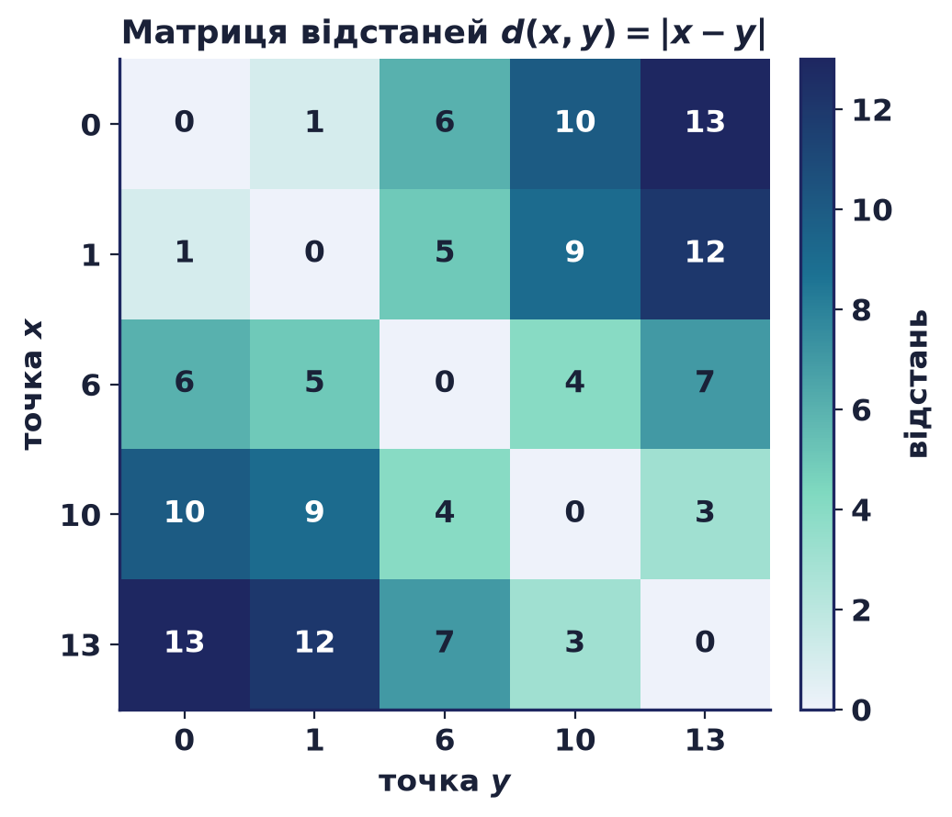
Матриця попарних відстаней
X = {0, 1, 6, 10, 13}, d(x,y) = |x − y|
Notes:
Крок 2 алгоритму — матриця попарних відстаней. Для одновимірних точок це просто модулі різниць, тож уся увага на логіці злиттів, а не на арифметиці. На тепловій карті найтемніші (найменші) позатабличні клітинки — кандидати на перше злиття: пара 0–1 (відстань 1) і пара 10–13 (відстань 3). Усі формули дослівно переносяться на багатовимірні дані, де замість |x−y| беруть евклідову відстань.

Slide 9
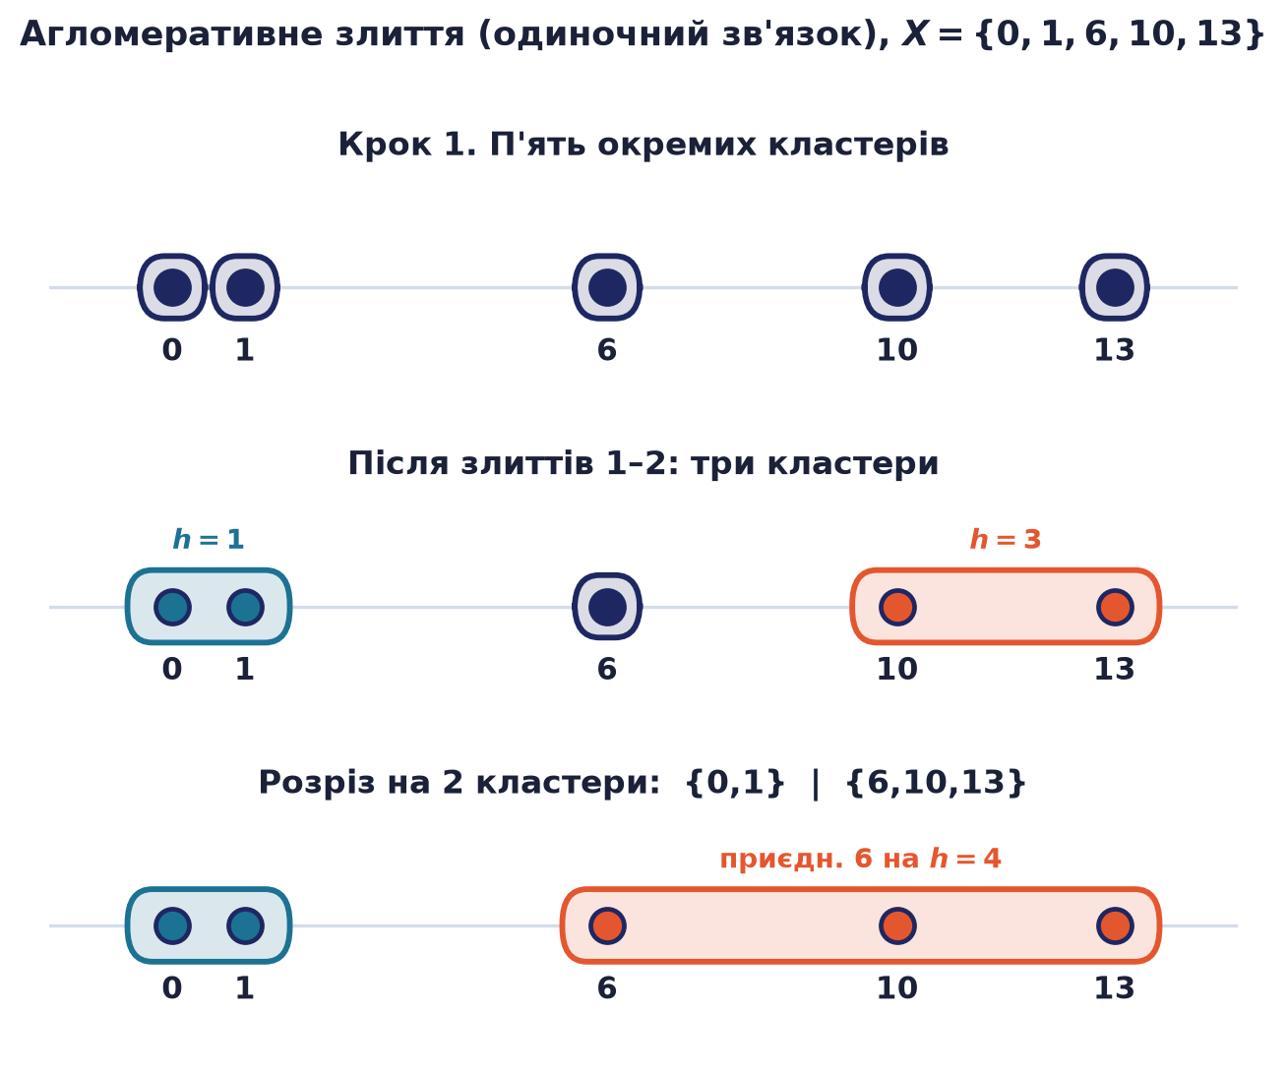
Кроки злиття (одиночний зв'язок)
злиття на висотах 1 → 3 → 4 → 5
Notes:
Крок за кроком одиночним зв'язком (щоразу шукаємо найменшу відстань і зливаємо). Злиття 1: {0}+{1} на висоті 1. Злиття 2: {10}+{13} на висоті 3. Злиття 3: до {6} найближче 10 (min-відстань 4 проти 5 ліворуч), тож {6} приєднується до {10,13} праворуч на висоті 4. Злиття 4: {0,1}+{6,10,13} на висоті 5 — це корінь. Зверніть увагу: місткова точка 6 пішла праворуч, хоча за координатою вона майже посередині.

Slide 10
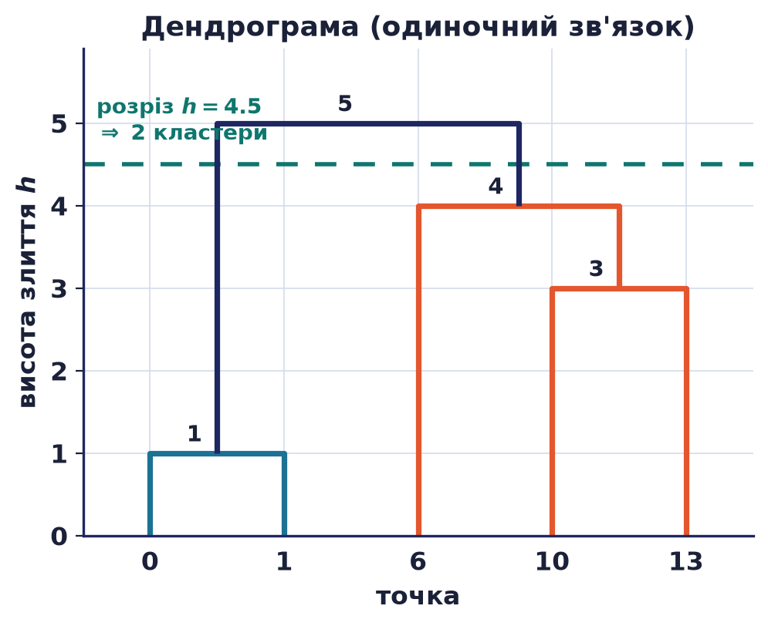
Дендрограма одиночного зв'язку
розріз на два кластери: {0,1} | {6,10,13}
Notes:
Готова дендрограма одиночного зв'язку з висотами злиттів 1, 3, 4, 5. Найприродніший розріз (зелена лінія) дає два кластери: {0,1} і {6,10,13}. Висота розрізу відповідає найбільшому проміжку між сусідніми злиттями. Чому саме одиночний зв'язок тягне «місткову» точку 6 праворуч — стане зрозуміло, коли порівняємо метрики зв'язку в наступній частині.

Slide 11
Частина 3
Метрики зв'язку (linkage)
Notes:
Метрика зв'язку визначає, що таке «відстань між кластерами», коли в кожному з них уже кілька точок. Саме вона задає крок «Оновлення».

Slide 12
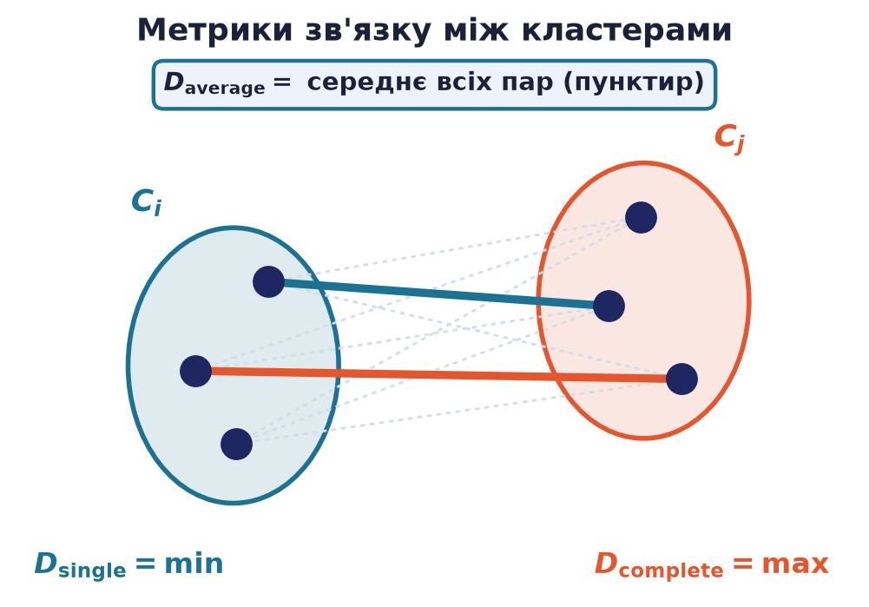
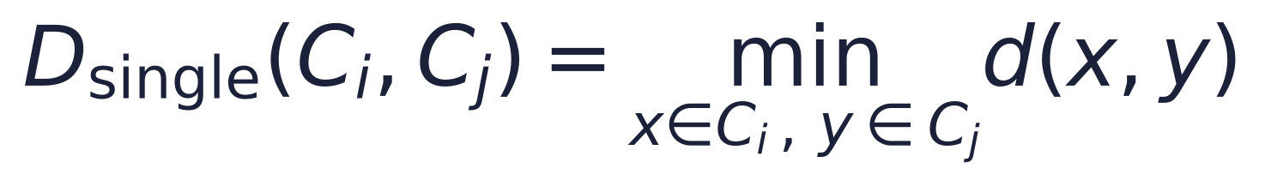
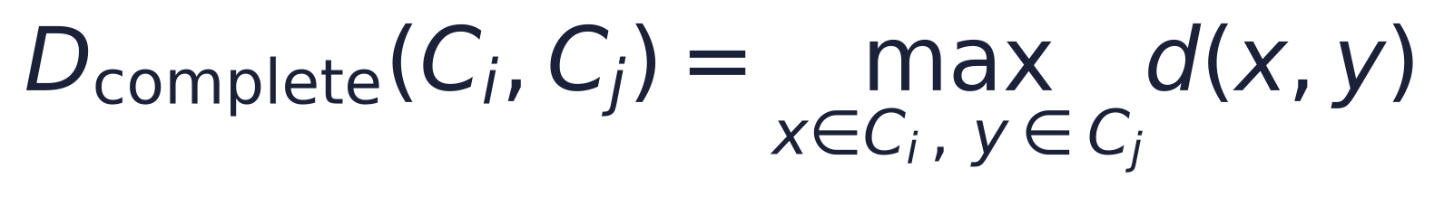
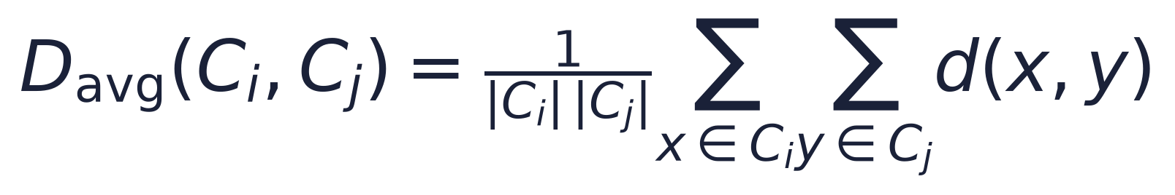
Одиночний, повний, середній зв'язок
Notes:
Одиночний (single) бере МІНІМАЛЬНУ відстань між точками різних кластерів — метод найближчого сусіда. Повний (complete) — МАКСИМАЛЬНУ, тобто діаметр об'єднаної пари (найдальший сусід). Середній (average, UPGMA) — СЕРЕДНЄ всіх попарних відстаней між точками різних кластерів. Одиночний ловить витягнуті, нерегулярні форми, але схильний до «ланцюжка»; повний дає компактніші, збалансованіші кластери.

Slide 13

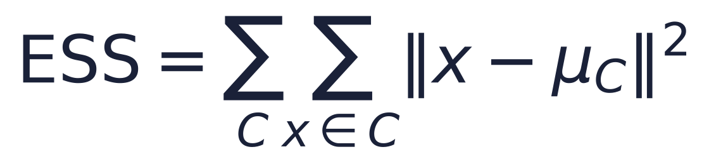

Центроїдний метод і метод Варда
Notes:
Центроїдний метод (UPGMC) — відстань між центроїдами кластерів; найпростіший геометрично, тяжіє до кулястих форм. Метод Варда зливає ту пару, що дає найменший приріст внутрішньокластерної суми квадратів ESS; приріст ΔESS рахують за компактною формулою через розміри й центроїди, не перебираючи всі пари точок. Ward будує компактні кластери близького розміру й найкраще працює для приблизно кулястих груп. Усі метрики — окремі випадки рекурентної формули Ленса–Вільямса, тож крок «Оновлення» реалізують однаково, лише підставляючи потрібні коефіцієнти.

Slide 14
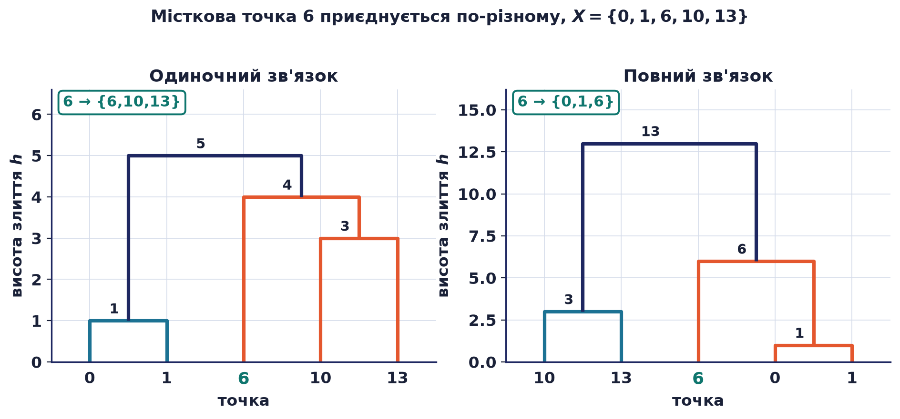
Одиночний проти повного зв'язку
single: {0,1} | {6,10,13} complete: {0,1,6} | {10,13}
Notes:
Приклад на тих самих даних. Перші два злиття однакові. Різниця — на кроці 3 для точки 6: одиночний бачить, що праворуч є ближча точка 10 (min=4 проти 5 ліворуч), і тягне 6 праворуч; повний дивиться на найдальшу точку — праворуч це 13 (max=7), ліворуч 0 (max=6) — і відносить 6 ліворуч. Середній і центроїдний бачать 6 рівновіддаленою (5.5 до обох) — це справжня «місткова» точка. Одиночний схильний до ефекту ланцюжка (chaining); універсально правильної метрики немає — вибір залежить від даних і мети.

Slide 15
Частина 4
Поділяючий алгоритм DIANA (згори донизу)
Notes:
Зворотний напрям: усі точки спершу в одному кластері, який послідовно розщеплюють. Класичний алгоритм — DIANA (DIvisive ANAlysis).

Slide 16
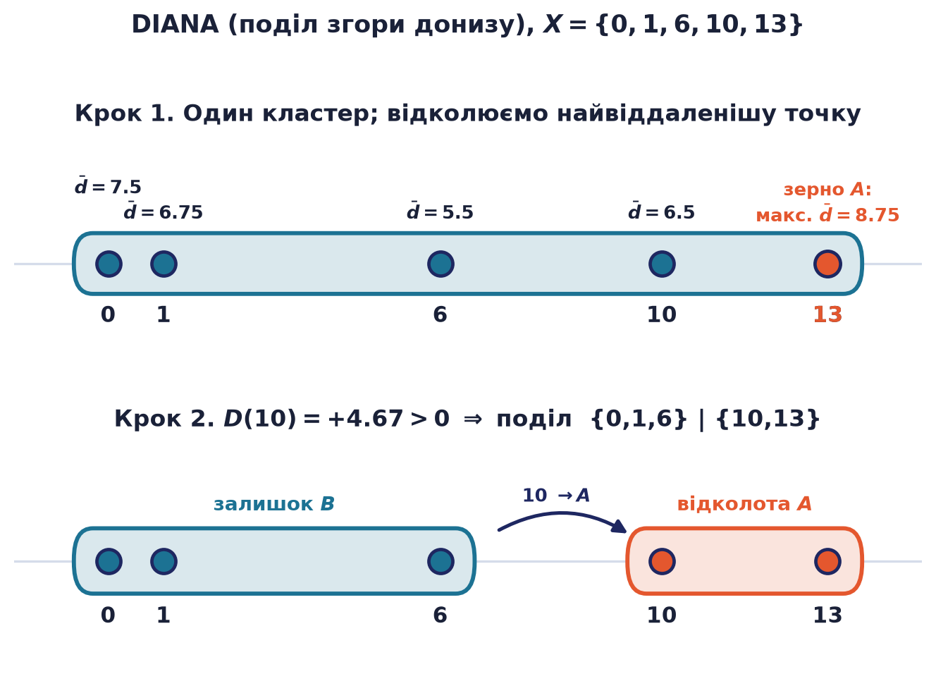
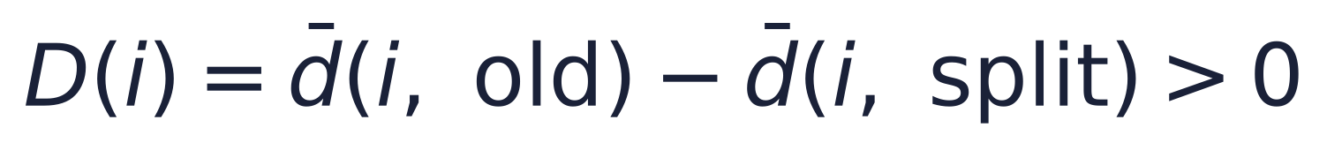
DIANA: критерій перенесення
Notes:
DIANA: обираємо кластер найбільшого діаметра, знаходимо в ньому найвіддаленішу точку (з найбільшою середньою відстанню до решти) — вона стає зерном відколотої групи (splinter). Далі переносимо точку у відколоту групу, якщо вона в середньому ближча до неї, ніж до залишку старого кластера, тобто D(i)>0; повторюємо, доки такі точки є. На наших даних DIANA дала {0,1,6}|{10,13} — так само, як повний зв'язок, бо спирається на середні відстані до цілих груп. Наївний перебір усіх поділів коштує експоненційно (2^(m−1)), тому відколоту групу вирощують жадібно.

Slide 17
Частина 5
Оцінка якості кластеризації
Notes:
Кластеризація — задача без учителя: правильних міток немає, тож якість оцінюють внутрішніми мірами, що винагороджують щільні й добре розділені кластери.

Slide 18
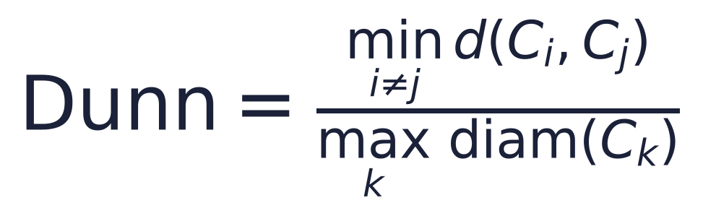
Індекс Данна
Notes:
Індекс Данна — відношення найменшої МІЖкластерної відстані до найбільшого ВНУТРІШНЬОкластерного діаметра; що більший індекс, то краще (кластери далі один від одного й водночас щільніші). Для одиночного розбиття {0,1}|{6,10,13}: чисельник d(1,6)=5, знаменник d(6,13)=7, тож Dunn=5/7≈0.714. Для повного {0,1,6}|{10,13}: d(6,10)=4 і d(0,6)=6, тож Dunn=4/6≈0.667. За Данном одиночне розбиття тут дещо краще.

Slide 19
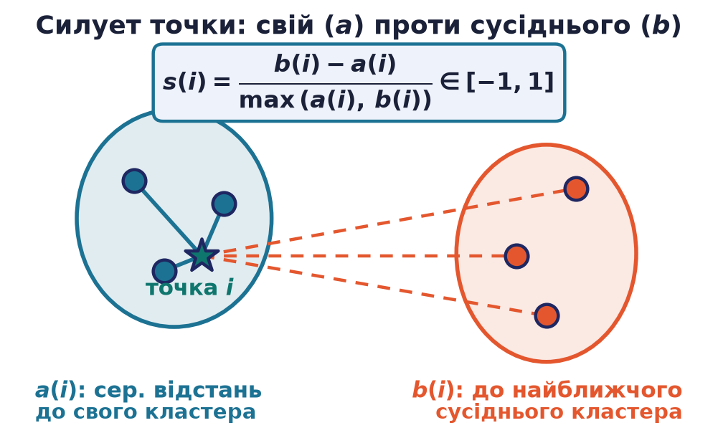
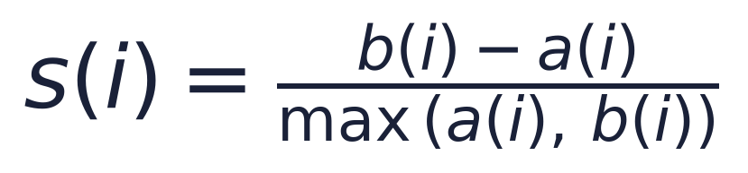
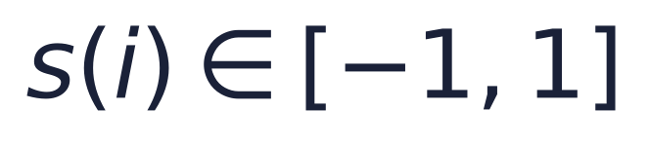
Силуетний коефіцієнт
Notes:
Силует оцінює кожну точку окремо, а тоді усереднює. a(i) — середня відстань до інших точок свого кластера, b(i) — найменша середня відстань до точок сусіднього (чужого) кластера. s≈1 — точка глибоко у своєму кластері, s≈0 — на межі, s<0 — імовірно віднесена не туди. Приклад для одиночного розбиття: s(0)≈0.897, s(10)≈0.632, а місткова s(6)=0 (рівно на межі); середній силует розбиття ≈0.60 (у повного ≈0.55). Часто силует використовують для вибору числа кластерів k — беруть те, що дає найбільше середнє. Увага: не можна порівнювати коефіцієнти при різному k.

Slide 20
Підсумок
• Ієрархія будує вкладені розбиття як бінарне дерево; число кластерів обирають після, розрізавши дендрограму
• Дендрограма: висота = відстань злиття; розріз на висоті h → розбиття; великий стрибок підказує, де різати
• Агломеративний (знизу догори): зливаємо найближчу пару, доки не лишиться один кластер
• Метрики: single (min), complete (max), average, центроїд, Ward; single → ланцюжок, complete/Ward → компактні
• DIANA (згори донизу): відколюємо найвіддаленішу точку; на наших даних дала {0,1,6}|{10,13}, як повний зв'язок
• Якість: індекс Данна (більше — краще) і силует s=(b−a)/max(a,b) ∈ [−1,1] (ближче до 1 — краще)
Notes:
Ключове на винос: одна дендрограма містить усю родину вкладених розбиттів; метрика зв'язку визначає форму кластерів і долю «місткових» точок; Данн і силует дають кількісну оцінку якості за фіксованого числа кластерів. Наступна лекція відкриє новий розділ — пошук асоціативних правил.

